Slide 1

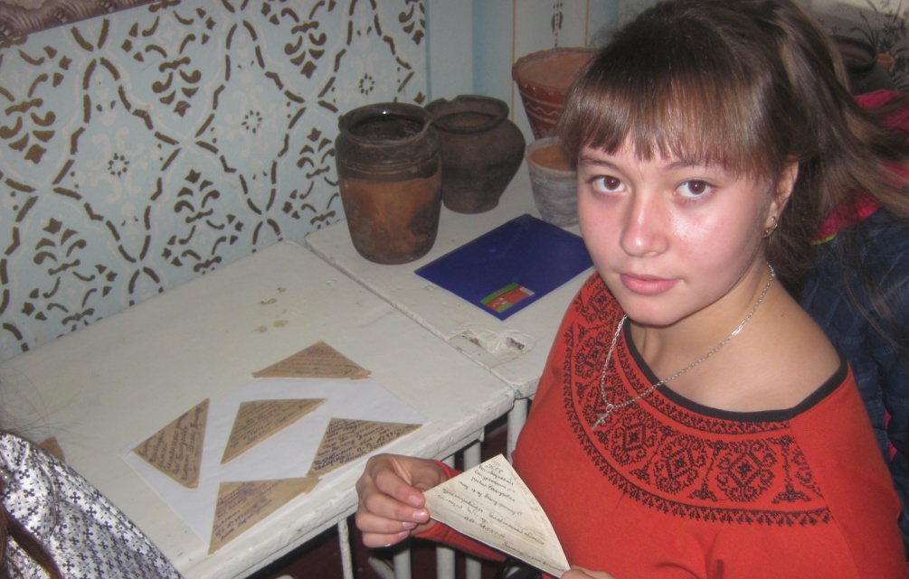
Білоусівський НВК
Всеукраїнський інтерактивний конкурс
«МАН-Юніор Дослідник»
Номінація “Історик-Юніор”
Виконавець:
Демчук Ольга,
учениця 9 класу
Керівник: Зла Л.В.
Листи з фронту

Slide 2
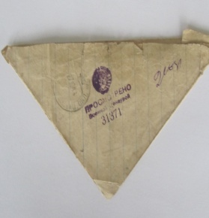
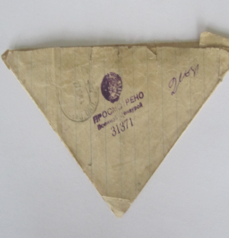
Мета дослідження: розповісти про звичайного українського солдата в роки Великої Вітчизняної війни, відтворити маловідомі та невідомі факти історії, одну зі сторінок війни, щоб даний матеріал використати в написанні Книги пам’яті с. Білоусівки, присвяченій перемозі над фашистською Німеччиною та поповнити сільський історико-краєзнавчий музей матеріалом про звитягу земляка-односельчанина у роки Другої світової війни.

Slide 3
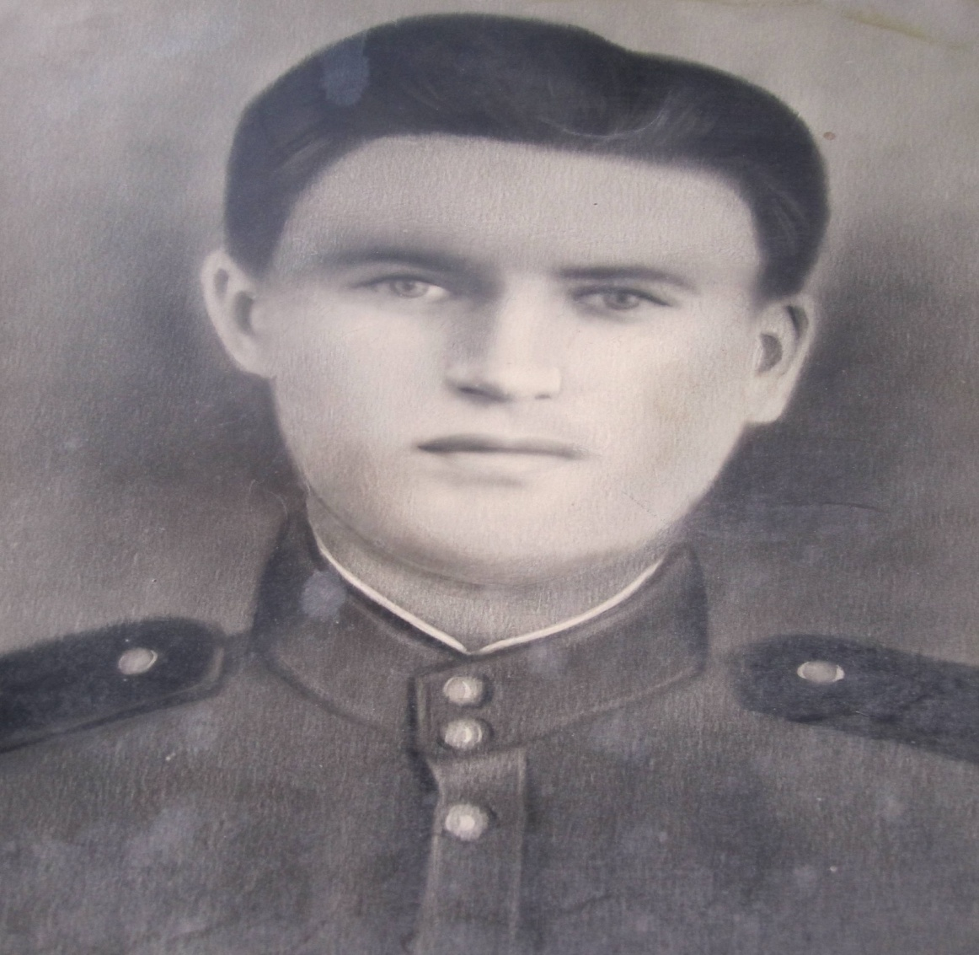
Портрет рядового Янчака Георгія Пилиповича, який загинув на війні в грудні 1944 року

Slide 4
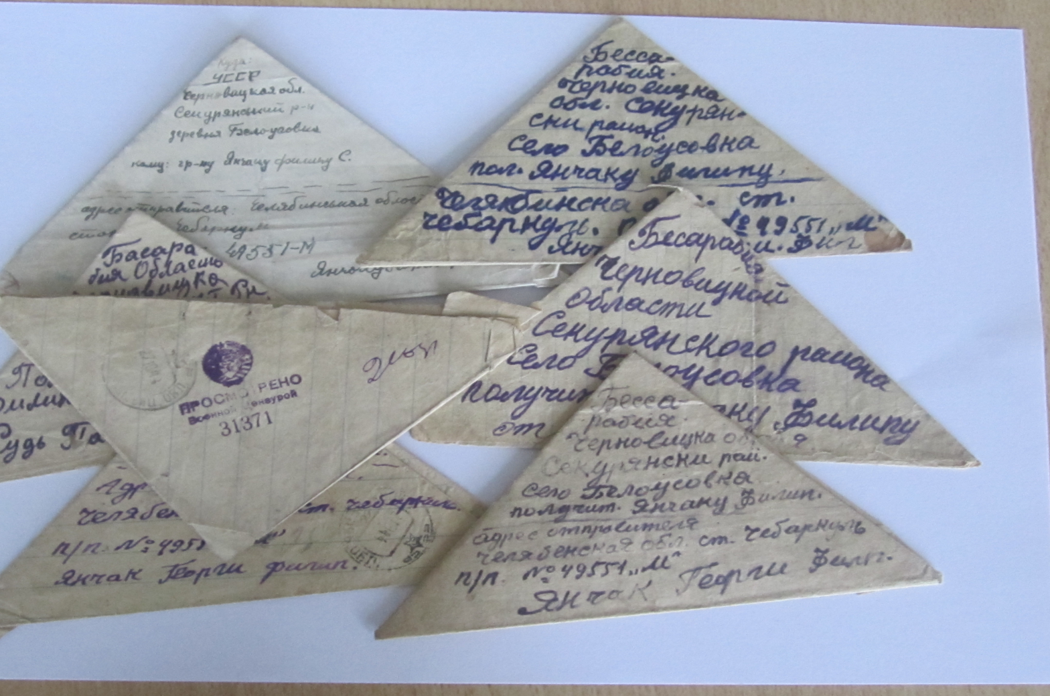
Листи – трикутники рядового Янчака Георгія, 1944 рік
Листи – трикутники рядового Янчака Георгія, 1944 рік

Slide 5
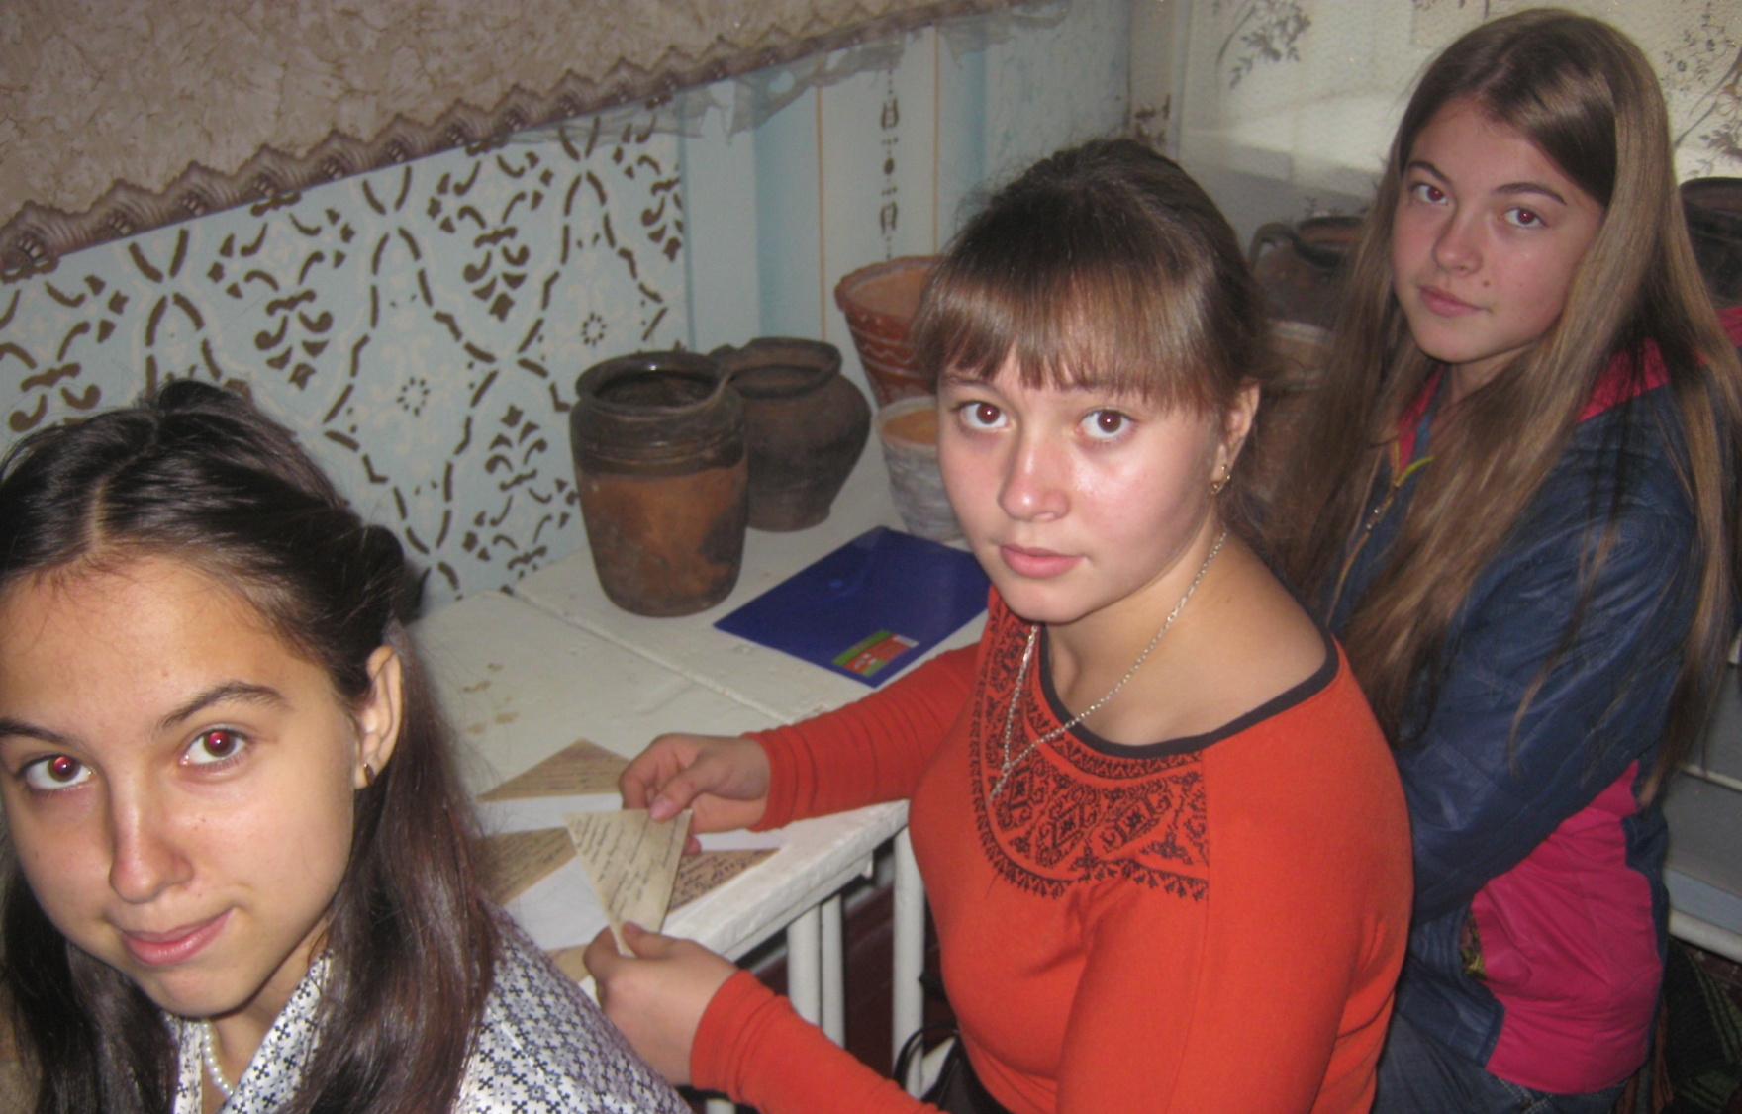
Робота пошукової експедиційної групи

Slide 6
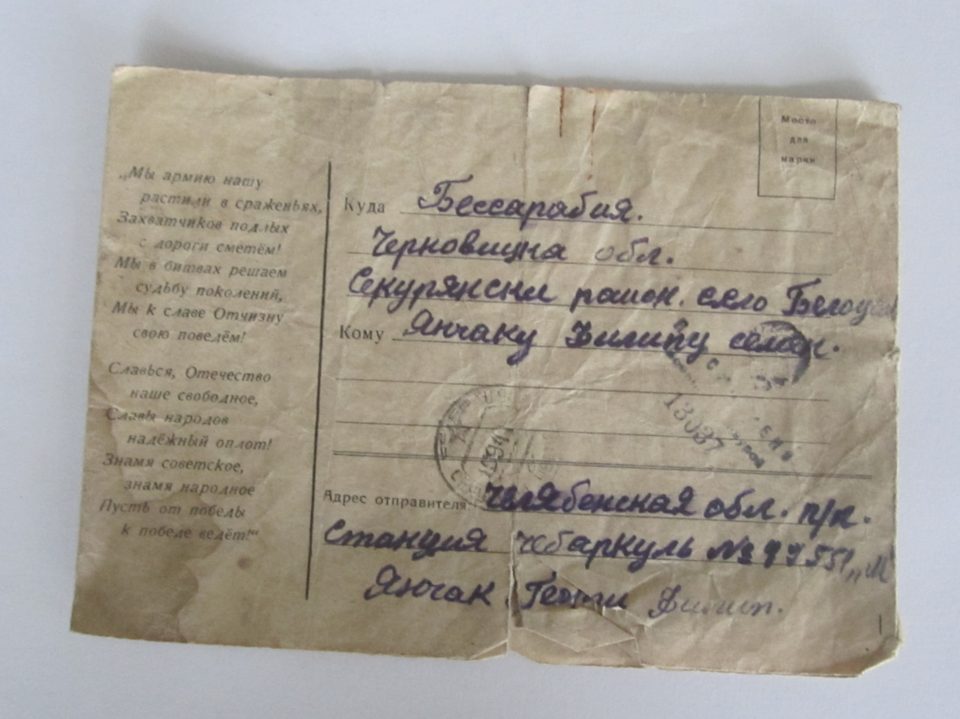
Лист додому, на бессарабську землю

Slide 7

Лист «перевірено військовою цензурою»

Slide 8
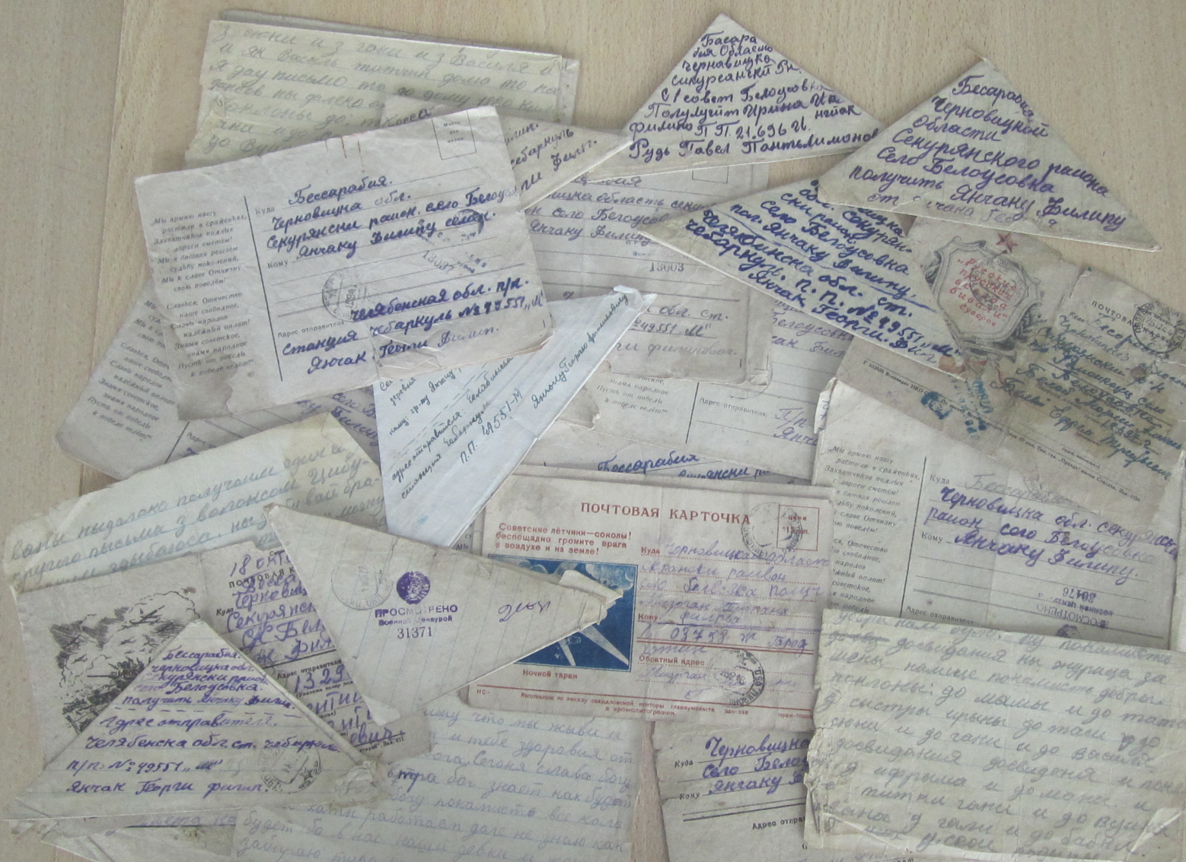
Родинна реліквія сім’ї Маленьких (Надії та Василя)

Slide 9
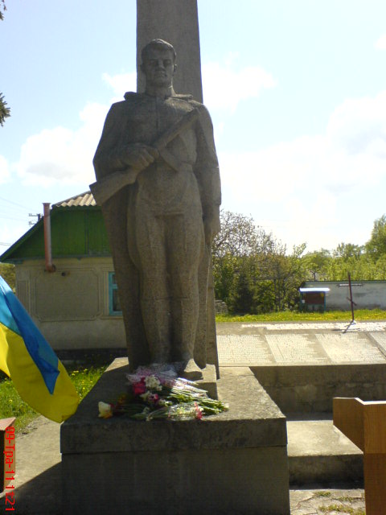
Пам’ятник загиблим воїнам-односельчанам

Slide 10


Практичне значення дослідження:
зібраний фактичний матеріал можна використовувати при подальшому вивченні питань, пов'язаних з Другою світовою війною
матеріали даного дослідження використовуються для проведення практичних занять з історії України ХХ ст., історії рідного краю.
створено музейну експозицію в сільському музеї с. Білоусівка з листів Янчака Георгія.

Slide 11


